Slide 1
Plexuz Leer effectief!
RU Onderwijsdag 2018
Donderdag 1 februari 2018
Martijn van der Meulen

Slide 2
Aanleiding
Veel stof in korte tijd
Behoefte aan feedback/actionable insights (feedback als assessment for learning)
Studie geneeskunde
Veel studenten, gedreven
Veel feitenkennis

Slide 3
Visie
Studenten weten waar hun kennislacunes liggen
Preventie; reactief → proactief / continu
Bijdrage van docenten door de inhoud van onderwijs te verbeteren aan de hand van resultaten
Het streven van Plexuz is om ervoor te zorgen dat betere dokters afstuderen van iedere Universiteit in Nederland

Slide 4
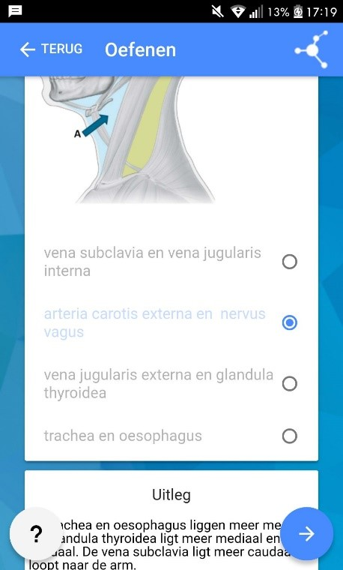
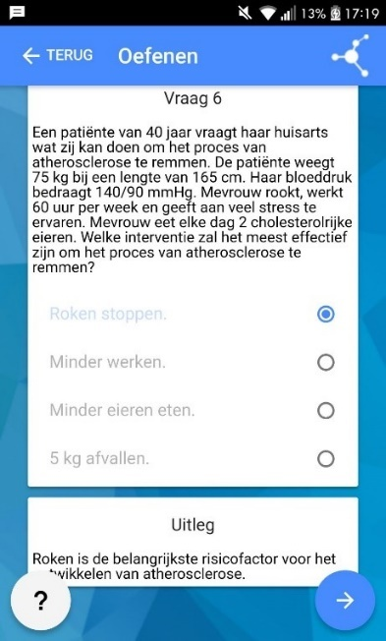
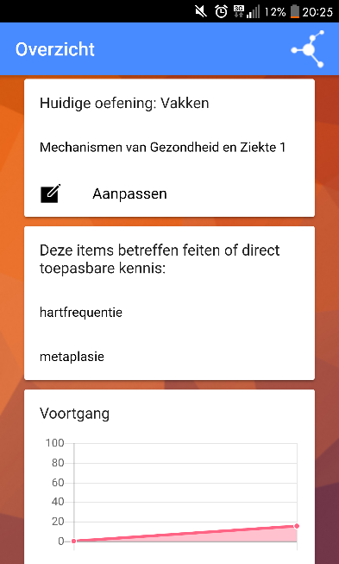
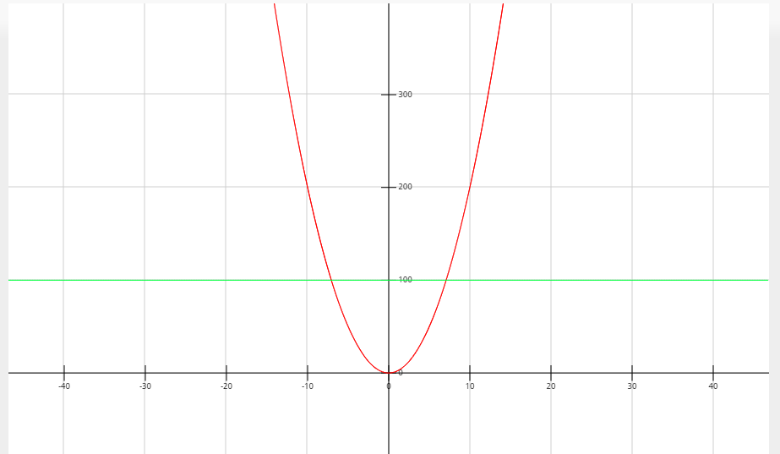
Achter de schermen
Type vraag, onderwerp, uitleg
O.a. spaced repetition learning
Leeradvies algoritme

Slide 5
Timeline
2014 project gestart
2015 eerste prototype ontwikkeld
2015 okt pilot AMC
2016 StartUP program Radboudumc en SPIG
2017 apr start 2 pilots Proeftuinen ICT Radboudumc
2017 dec start doorontwikkeling met RU ICT en SURF

Slide 6
Functionaliteit
Verbeter je kennis en oefen voor tentamens
Volg je leerproces door resultaten direct in te zien
Ontvang een gepersonaliseerd leeradvies, afgestemd op jouw kennisniveau
Vergelijk je studieresultaten met medestudenten
Maak studiegroepen en studeer samen met studiegenoten, altijd en overal
Evalueer het leerproces van de klas of cohort op een kosten- en tijdsbesparende manier
Bepaal en verbeter de inhoud van het onderwijs op basis van studieprestaties per onderwerp
Deel werkgroepen in op spreiding in kennisniveau voor optimale kennisuitwisseling
Maak toetsvragen en evalueer hoe deze bij de groep gemaakt worden

Slide 7
Proeftuin pilot 1
Farmacotherapie eindtoets
‘Pretoets’: vragen maken vanaf dag één
Na 3.5 week: studenten ingedeeld obv resultaten in leerdoelen
Na 4 weken: farmacotherapie eindtoets

Slide 8
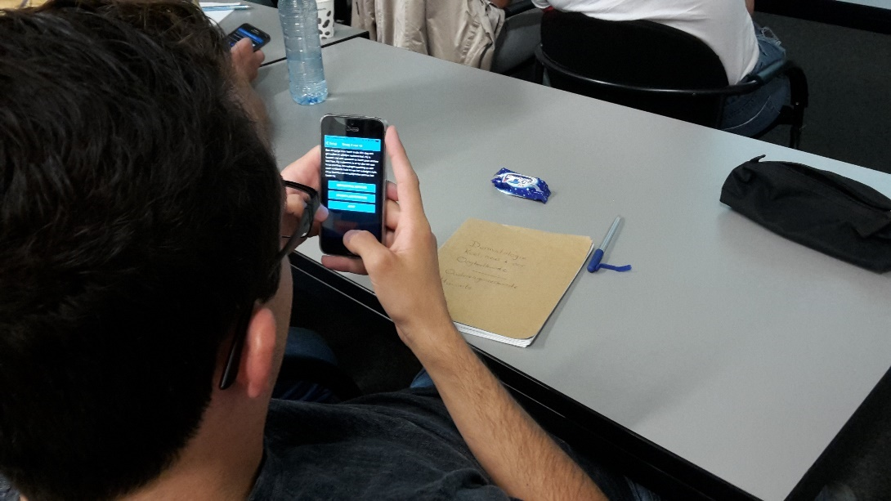

Slide 9
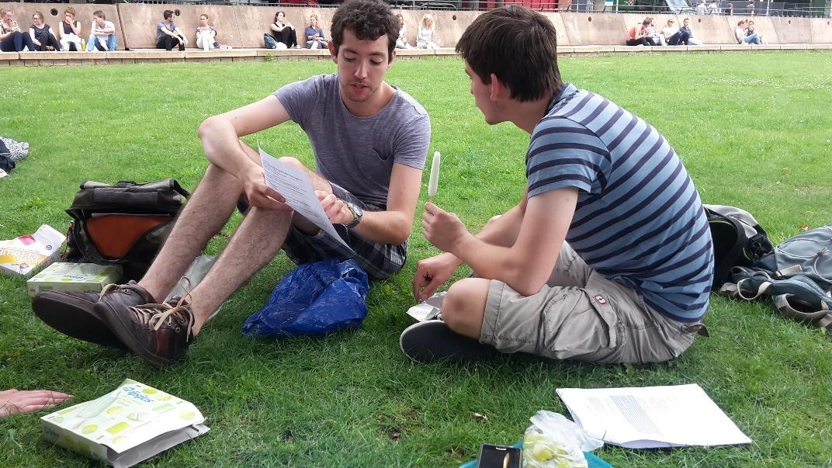

Slide 10
Resultaten proeftuin
Studenten enthousiast: handige app (altijd te gebruiken), direct feedback, stimuleert om te leren
Ook buiten lestijd gestudeerd
‘Kruisbestuiving’ in deze opzet niet meetbaar
Alle studenten hebben de FTE gehaald ☺

Slide 11
Proeftuin pilot 2
Cohort 2017-2018 jaarlaag 1 voor eerste toets
Anywhere, anytime

Slide 12
Dashboard voor docenten
Evalueer het leerproces van de klas of cohort
Bepaal en verbeter de inhoud van het onderwijs op basis van studieprestaties per onderwerp
Deel werkgroepen in op kennisniveau voor optimale kennisuitwisseling
Maak toetsvragen en evalueer hoe deze bij de groep gemaakt worden
Het g

Slide 13
Demo en brainstorm
Welke functionaliteit is het meest interessant?
info@plexuz.nl, martijn.vander.meulen@student.ru.nl

